Slide 1
Redes Neurais Generativas

Slide 2
Variational Autoencoders

Slide 3
Variational Autoencoders
Metáfora do guarda-roupa infinito
  Em vez de posicionar cada peça de roupa (representando dados) em um ponto fixo no guarda-roupa (espaço latente), agora se aloca uma região onde essa peça é mais provável de ser encontrada.
  Essa abordagem mais flexível ajuda a evitar problemas onde pequenas mudanças nos vetores causariam grandes distorções nos dados gerados.
Fonte: FOSTER, 2023.

Slide 4
Variational Autoencoders
Para manter alguma organização, estabelece-se uma regra: cada região deve estar próxima ao centro do guarda-roupa e com uma variação (desvio).
Isso impõe uma regularização no modelo: ele deve gerar representações que não se afastem muito de uma distribuição padrão (normal)
Fonte: FOSTER, 2023.

Slide 5
Variational Autoencoders
  O resultado dessas mudanças é um sistema capaz de gerar amostras variadas e de boa qualidade, resolvendo problemas anteriores que geravam itens incoerentes ou artificiais.
  A metáfora ilustra bem os dois componentes-chave dos VAEs: regularização do espaço latente e geração de amostras mais suaves e consistentes.
Fonte: FOSTER, 2023.

Slide 6
Variational Autoencoders
Para transformar um autoencoder em um autoencoder variacional (VAE), é necessário modificar dois componentes principais: o encoder e a função de perda.
O Encoder: em um autoencoder tradicional, cada imagem é mapeada diretamente para um único ponto no espaço latente.
Veja a imagem a seguir:
Fonte: FOSTER, 2023.

Slide 7
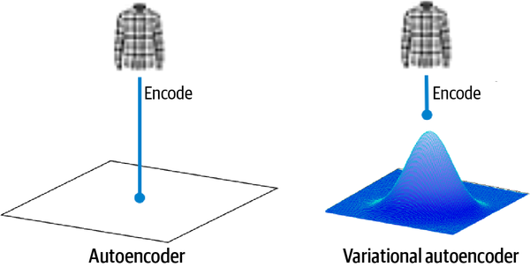
Variational Autoencoders
Em um autoencoder tradicional, cada imagem é mapeada diretamente para um único ponto no espaço latente.
Em um autoencoder variacional, cada imagem é mapeada para uma distribuição normal multivariada (vetores ao invés de um único valor) ao redor de um ponto no espaço latente, em vez de apenas um ponto fixo.
Isso permite que o modelo aprenda não apenas uma representação precisa da imagem, mas também a incerteza associada a essa representação.
Fonte: FOSTER, 2023.

Slide 8
Variational Autoencoders
No caso de um Variational Autoencoder (VAE), a ideia é que, ao invés de mapear uma entrada (como uma imagem) para um único ponto no espaço latente, o encoder mapeia a entrada para uma distribuição normal multivariada.
Isso significa que, ao gerar uma amostra, o modelo pode variar aleatoriamente dentro de uma “região” do espaço latente, permitindo uma maior variedade nas amostras geradas.
Fonte: FOSTER, 2023.

Slide 9
Variational Autoencoders
O decodificador de um Variational Autoencoder (VAE) é idêntico ao decodificador de um autoencoder tradicional.
A principal diferença entre os dois modelos está no encoder, onde no VAE ele mapeia a entrada para uma distribuição probabilística (normal multivariada) ao invés de um único ponto no espaço latente.
Fonte: FOSTER, 2023.

Slide 10
Variational Autoencoders
O decodificador em ambos os casos tem a mesma função: transformar a representação latente (seja ela um ponto específico ou uma amostra de uma distribuição) de volta em uma versão reconstruída da entrada.
Ou seja, o decodificador tenta gerar a saída (como uma imagem) a partir do espaço latente.
Fonte: FOSTER, 2023.

Slide 11
Variational Autoencoders
A diferença está no que é passado para o decodificador: enquanto no autoencoder tradicional é um ponto fixo, no VAE é uma amostra tirada da distribuição normal multivariada.
Isso significa que o decodificador precisa ser capaz de lidar com entradas que são amostras de distribuições e gerar saídas que capturem as variações dessas amostras.
Fonte: FOSTER, 2023.

Slide 12
Variational Autoencoders
Anteriormente, vimos que em um autoencoder tradicional não há garantia de continuidade no espaço latente — ou seja, mesmo que o ponto (-2, 2) decodifique para uma imagem bem formada de uma sandália, não há exigência de que o ponto (-2.1, 2.1) gere uma imagem semelhante.
Fonte: FOSTER, 2023.

Slide 13
Variational Autoencoders
No entanto, no Variational Autoencoder (VAE), devido ao fato de estarmos amostrando pontos aleatórios a partir de uma região ao redor da média, o modelo precisa garantir que pontos próximos no espaço resultem em imagens muito similares quando decodificados.
Fonte: FOSTER, 2023.

Slide 15
Criando um VAE

Slide 16
Variational Autoencoders
Para transformar um autoencoder em um Variational Autoencoder (VAE), é necessário criar uma nova camada de amostragem.
Essa camada vai permitir que o modelo amostre pontos do espaço latente a partir da distribuição definida pelos parâmetros 𝑧 mean e 𝑧 log_var ​(log da variância) gerados pelo encoder.
Fonte: FOSTER, 2023.

Slide 17
Variational Autoencoders
No VAE, ao invés de passar diretamente um ponto fixo no espaço latente para o decodificador, amostramos valores de uma distribuição normal multivariada que é parametrizada por esses dois componentes: a média e a variância.
Isso garante que a representação latente seja probabilística, permitindo ao modelo gerar uma gama de possíveis saídas a partir do mesmo ponto de entrada.
Fonte: FOSTER, 2023.

Slide 18
Variational Autoencoders
A camada de amostragem é responsável por gerar pontos de amostra a partir dessa distribuição. Assim, o modelo pode ser treinado de maneira eficiente, ajustando os parâmetros da distribuição latente através da retropropagação. Os parâmetros de média e variância são aprendidos pelo modelo.
class Sampling(layers.Layer):
def call(self, inputs):
z_mean, z_log_var = inputs
batch = tf.shape(z_mean)[0]
dim = tf.shape(z_mean)[1]
epsilon = K.random_normal(shape=(batch, dim))
return z_mean + tf.exp(0.5 * z_log_var) * epsilon
Fonte: FOSTER, 2023.

Slide 19
Variational Autoencoders
O objetivo do treinamento é ajustar os parâmetros do encoder para que a distribuição normal gerada pela média e variância seja apropriada para representar os dados de entrada.
Ou seja, o modelo tenta aprender uma representação probabilística dos dados no espaço latente, de forma que as amostras extraídas dessa distribuição sejam bem formadas quando decodificadas pelo decoder.
Fonte: FOSTER, 2023.

Slide 20
Variational Autoencoders
No Variational Autoencoder (VAE), o encoder é modificado em relação ao autoencoder tradicional.
Em vez de conectar diretamente a camada Flatten ao espaço latente 2D, ela é conectada a duas camadas: 𝑧 mean e 𝑧 log_var​.
Esses dois parâmetros são fundamentais para definir a distribuição latente e, a partir deles, o modelo pode amostrar pontos no espaço latente.
Fonte: FOSTER, 2023.

Slide 21
Variational Autoencoders
Depois de gerar esses parâmetros, a camada de amostragem (definida anteriormente) é responsável por amostrar um ponto 𝑧 do espaço latente a partir da distribuição normal
​Esse ponto amostrado será usado pelo decodificador para gerar a saída (como uma imagem).
Fonte: FOSTER, 2023.

Slide 22
Variational Autoencoders
encoder_input = layers.Input(
shape=(IMAGE_SIZE, IMAGE_SIZE, 1), name="encoder_input"
)
x = layers.Conv2D(32, (3, 3), strides=2, activation="relu", padding="same")(
encoder_input
)
x = layers.Conv2D(64, (3, 3), strides=2, activation="relu", padding="same")(x)
x = layers.Conv2D(128, (3, 3), strides=2, activation="relu", padding="same")(x)
shape_before_flattening = K.int_shape(x)[1:] # the decoder will need this!
x = layers.Flatten()(x)
z_mean = layers.Dense(EMBEDDING_DIM, name="z_mean")(x)
z_log_var = layers.Dense(EMBEDDING_DIM, name="z_log_var")(x)
z = Sampling()([z_mean, z_log_var])
encoder = models.Model(encoder_input, [z_mean, z_log_var, z], name="encoder")
encoder.summary()
Depois de gerar parâmetros z_mean e z_log_var , a camada de amostragem é responsável por amostrar um ponto 𝑧 do espaço latente a partir da distribuição normal
Esse ponto amostrado será usado pelo decodificador para gerar a saída (como uma imagem).
Fonte: FOSTER, 2023.

Slide 23
Treinando o Variational Autoencoder (VAE)
Função de Modelo (VAE) para uma Imagem de Entrada:
Esta função descreve o que gostaríamos que fosse retornado quando chamamos o VAE para uma imagem de entrada específica. Essencialmente, o modelo recebe uma entrada (como uma imagem) e, em resposta, gera 𝑧 mean, 𝑧 log_var e uma amostra z do espaço latente (usando a camada de amostragem).
Fonte: FOSTER, 2023.

Slide 24
Treinando o Variational Autoencoder (VAE)
A função de perda calcula a perda de reconstrução (diferença entre a entrada original e a imagem gerada) e a divergência KL (medindo o quanto a distribuição latente difere da distribuição normal padrão) e atualiza os parâmetros do modelo com base na perda total (reconstrução + KL).
Fonte: FOSTER, 2023.

Slide 26
Gerando imagens com VAE

Slide 27
Variational Autoencoders
Depois de treinar o Variational Autoencoder (VAE), há duas tarefas principais que podemos realizar:
(1) Codificar as Imagens do Conjunto de Teste:
  podemos usar o encoder para codificar as imagens do conjunto de teste e plotar os valores de z mean no espaço latente.
Fonte: FOSTER, 2023.

Slide 28
Variational Autoencoders
  Isso ajuda a visualizar como o modelo representa as imagens em um espaço de menor dimensionalidade (geralmente 2D ou 3D). Visualizando esses pontos, podemos analisar se o espaço latente tem uma boa organização.
Fonte: FOSTER, 2023.

Slide 29
Variational Autoencoders
(2) Amostragem no Espaço Latente:
  Além de codificar imagens do conjunto de teste, podemos amostrar pontos de uma distribuição normal padrão para gerar novos pontos no espaço latente.
Fonte: FOSTER, 2023.

Slide 30
Variational Autoencoders
  Esses pontos amostrados são então passados pelo decodificador para gerar novas imagens. O objetivo é verificar como bem o modelo pode gerar imagens que parecem realistas, mas que não foram diretamente vistas no conjunto de treinamento.
Fonte: FOSTER, 2023.

Slide 31
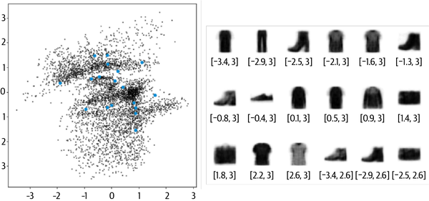
Variational Autoencoders
A figura ilustra a estrutura do novo espaço latente após o treinamento do Variational Autoencoder (VAE), junto com alguns pontos amostrados e as imagens geradas a partir desses pontos.
Fonte: FOSTER, 2023.

Slide 32
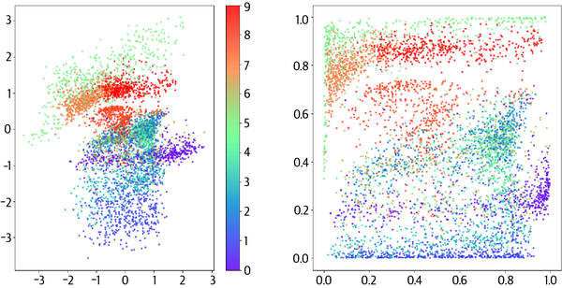
Variational Autoencoders
Uma visualização do espaço latente onde os pontos são coloridos de acordo com o tipo de roupa. Esse tipo de visualização ajuda a entender como o Variational Autoencoder (VAE) organizou o espaço latente em relação aos diferentes tipos de roupas.
Fonte: FOSTER, 2023.

Slide 33
Variational Autoencoders
Um ponto importante a ser lembrado é que os rótulos de tipo de roupa não foram usados em momento algum durante o treinamento do VAE.
O modelo não foi alimentado com informações sobre que tipo de roupa era cada imagem, mas sim com as imagens brutas.
Fonte: FOSTER, 2023.

Slide 34
Variational Autoencoders
O VAE aprendeu as formas e padrões dos dados por conta própria, com o objetivo de minimizar a perda de reconstrução, ou seja, gerar imagens de alta qualidade a partir de uma representação latente compacta.
Fonte: FOSTER, 2023.

Slide 36
Generative Adversarial Networks

Slide 37
Generative Adversarial Networks
Em 2014, Ian Goodfellow e seus colaboradores apresentaram o artigo intitulado “Generative Adversarial Nets”.
O lançamento das GANs é considerado um ponto de virada na história dos modelos generativos, pois as ideias centrais desse artigo levaram à criação de alguns dos modelos generativos mais bem-sucedidos.
Fonte: GÉRON, 2022.

Slide 38
Generative Adversarial Networks
As GANs consistem em dois modelos que competem entre si:
Gerador (Generator): Tenta gerar dados que se parecem com dados reais.
Discriminador (Discriminator): Tenta distinguir entre dados reais e gerados.
Fonte: GÉRON, 2022.

Slide 39
Generative Adversarial Networks
O gerador aprende a criar imagens (ou outros tipos de dados) a partir de uma distribuição aleatória, enquanto o discriminador tenta distinguir as imagens reais das imagens falsas.
Fonte: GÉRON, 2022.

Slide 40
Generative Adversarial Networks
Com o tempo, ambos os modelos melhoram:
  o gerador acaba criando amostras que são quase indistinguíveis das amostras reais,
  enquanto o discriminador se torna cada vez mais preciso em identificar quais imagens são falsas.
Fonte: GÉRON, 2022.

Slide 41
Generative Adversarial Networks
O Jogo de Gato e Rato: detectando falsificações em um mundo de melhoria contínua
O cenário descrito é uma analogia para entender o conceito das GANs, em que temos dois agentes em um jogo de gato e rato: um detector (você) que tenta identificar as falsificações e um gerador (os falsificadores) que tenta criar cópias cada vez mais convincentes das peças originais.
Fonte: GÉRON, 2022.

Slide 42
Generative Adversarial Networks
O Desafio Inicial:
  A princípio, você consegue identificar com facilidade as cópias falsas, porque os falsificadores ainda estão usando técnicas simples.
  Treinamento constante: Você se torna cada vez mais hábil ao identificar as falsificações, aprendendo com o feedback dos clientes e ajustando sua abordagem para detectar as pequenas diferenças entre reais e os falsificados.
Fonte: GÉRON, 2022.

Slide 43
Generative Adversarial Networks
A Evolução da Falsificação:
  Os falsificadores começam a melhorar suas técnicas para tornar as cópias mais difíceis de identificar. Com o tempo, as falsificações se tornam mais sofisticadas, e as diferenças entre as cópias e os originais começam a ser menos visíveis.
  A disputa se intensifica à medida que ambos os lados (você e os falsificadores) melhoram suas habilidades.
Fonte: GÉRON, 2022.

Slide 44
Generative Adversarial Networks
O Ciclo Contínuo:
  Você se adapta ao novo nível de sofisticação das falsificações, ajustando constantemente suas técnicas de detecção.
  Os falsificadores, por sua vez, continuam a refinar suas técnicas para tornar as falsificações ainda mais convincentes. Esse ciclo de melhoria mútua continua sem parar.
Fonte: GÉRON, 2022.

Slide 45
Generative Adversarial Networks
O Efeito no Aprendizado:
  Ambos os lados (detector e gerador) melhoram significativamente ao longo do tempo, o que torna o jogo cada vez mais desafiador. No final, você e os falsificadores atingem um nível de sofisticação em que a distinção entre os reais e falsificados é extremamente difícil de perceber.
Fonte: GÉRON, 2022.

Slide 46
Generative Adversarial Networks
Este cenário é uma analogia clara para o funcionamento das GANs:
O detector (você) é representado pela rede discriminadora, que tenta distinguir entre amostras reais e geradas.
Os falsificadores são representados pela rede geradora, que tenta criar amostras cada vez mais realistas para enganar a rede discriminadora.
Fonte: GÉRON, 2022.

Slide 47
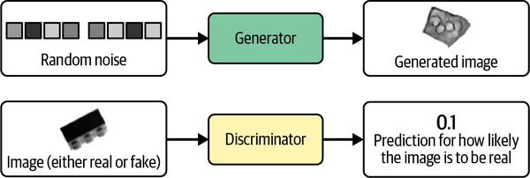
Generative Adversarial Networks
Uma GAN é uma batalha entre dois adversários: o gerador e o discriminador. O gerador tenta converter ruído aleatório em observações que pareçam ter sido amostradas do conjunto de dados original, e o discriminador tenta prever se uma observação vem do conjunto de dados original ou é uma das falsificações do gerador.
Fonte: GÉRON, 2022.

Slide 48
Generative Adversarial Networks
Redes adversárias generativas (GANs) também são redes neurais capazes de gerar dados
As GANs agora são amplamente usadas para:
  super resolução (aumento da resolução de uma imagem),
  prevendo os próximos quadros em um vídeo,
  aumentando um conjunto de dados (para treinar outros modelos)
Fonte: GÉRON, 2022.

Slide 49
Generative Adversarial Networks
As GANs são compostas por duas redes neurais:
  um gerador que tenta gerar dados (imagens) semelhantes aos dados de treinamento, e
  um discriminador que tenta diferenciar dados reais de dados falsos.
Fonte: GÉRON, 2022.

Slide 50
Generative Adversarial Networks
O gerador e o discriminador competem entre si durante o treinamento
O gerador é frequentemente comparado a um criminoso tentando ganhar dinheiro falso realista, enquanto o discriminador é como o investigador da polícia tentando dizer dinheiro real de falso.
Fonte: GÉRON, 2022.

Slide 51
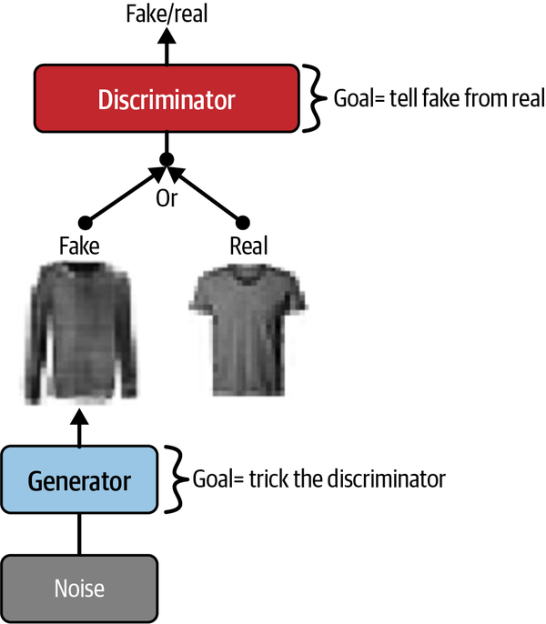
Generative Adversarial Networks
O discriminador tenta diferenciar imagens falsas de imagens reais.
O gerador tenta produzir imagens que pareçam reais o suficiente para enganar o discriminador.
Fonte: GÉRON, 2022.

Slide 52
Generative Adversarial Networks
Objetivo: queremos que o gerador produza imagens que o discriminador (erroneamente) acredita ser real! No processo de aprendizado, o gerador é treinado a “enganar” o discriminador (o gerador aprende a produzir imagens falsas convincentes).
Fonte: GÉRON, 2022.

Slide 54
Criando uma GAN

Slide 55
Generative Adversarial Networks
Para construir uma GAN, é necessário criar dois componentes principais:
Gerador (Generator):
  Funciona de maneira semelhante ao decodificador de um autoencoder. Ele recebe uma entrada aleatória (normalmente ruído) e tenta gerar imagens que se assemelham às imagens reais do conjunto de dados.
Fonte: GÉRON, 2022.

Slide 56
Generative Adversarial Networks
Discriminador (Discriminator):
  É um classificador binário tradicional. Recebe uma imagem como entrada e termina com uma camada densa (Dense) com uma única unidade e função de ativação sigmoid, que produz uma probabilidade indicando se a imagem é real (do conjunto de dados) ou falsa (gerada).
Fonte: GÉRON, 2022.

Slide 57
Generative Adversarial Networks
codings_size = 30
Dense = tf.keras.layers.Dense
generator = tf.keras.Sequential([
Dense(100, activation="relu", kernel_initializer="he_normal"),
Dense(150, activation="relu", kernel_initializer="he_normal"),
Dense(28 * 28, activation="sigmoid"),
tf.keras.layers.Reshape([28, 28])
])
discriminator = tf.keras.Sequential([
tf.keras.layers.Flatten(),
Dense(150, activation="relu", kernel_initializer="he_normal"),
Dense(100, activation="relu", kernel_initializer="he_normal"),
Dense(1, activation="sigmoid")
])
gan = tf.keras.Sequential([generator, discriminator])
Funções de perda: Discriminador: Como se trata de um classificador binário, utiliza a função de perda binary cross-entropy. Ele é treinado diretamente com imagens reais e falsas, para aprender a diferenciá-las.
discriminator.compile(loss="binary_crossentropy", optimizer="rmsprop")
discriminator.trainable = False
gan.compile(loss="binary_crossentropy", optimizer="rmsprop")
Fonte: GÉRON, 2022.

Slide 58
Generative Adversarial Networks
codings_size = 30
Dense = tf.keras.layers.Dense
generator = tf.keras.Sequential([
Dense(100, activation="relu", kernel_initializer="he_normal"),
Dense(150, activation="relu", kernel_initializer="he_normal"),
Dense(28 * 28, activation="sigmoid"),
tf.keras.layers.Reshape([28, 28])
])
discriminator = tf.keras.Sequential([
tf.keras.layers.Flatten(),
Dense(150, activation="relu", kernel_initializer="he_normal"),
Dense(100, activation="relu", kernel_initializer="he_normal"),
Dense(1, activation="sigmoid")
])
gan = tf.keras.Sequential([generator, discriminator])
Modelo GAN (gerador + discriminador):
Esse modelo é usado apenas para treinar o gerador, forçando-o a produzir imagens que o discriminador classifique como reais.
discriminator.compile(loss="binary_crossentropy", optimizer="rmsprop")
discriminator.trainable = False
gan.compile(loss="binary_crossentropy", optimizer="rmsprop")
Fonte: GÉRON, 2022.

Slide 59
Generative Adversarial Networks
codings_size = 30
Dense = tf.keras.layers.Dense
generator = tf.keras.Sequential([
Dense(100, activation="relu", kernel_initializer="he_normal"),
Dense(150, activation="relu", kernel_initializer="he_normal"),
Dense(28 * 28, activation="sigmoid"),
tf.keras.layers.Reshape([28, 28])
])
discriminator = tf.keras.Sequential([
tf.keras.layers.Flatten(),
Dense(150, activation="relu", kernel_initializer="he_normal"),
Dense(100, activation="relu", kernel_initializer="he_normal"),
Dense(1, activation="sigmoid")
])
gan = tf.keras.Sequential([generator, discriminator])
Gerador:
Não é compilado separadamente, pois só é treinado indiretamente através do modelo GAN.
discriminator.compile(loss="binary_crossentropy", optimizer="rmsprop")
discriminator.trainable = False
gan.compile(loss="binary_crossentropy", optimizer="rmsprop")
Fonte: GÉRON, 2022.

Slide 60
Generative Adversarial Networks
O treinamento de uma GAN ocorre em duas fases distintas a cada iteração:
Fase 1 – Treinamento do Discriminador
  Um vetor de ruído gaussiano é passado ao gerador, que produz imagens falsas.
  Essas imagens falsas (label 0) são combinadas com imagens reais (label 1) para formar um batch.
Fonte: GÉRON, 2022.

Slide 61
Generative Adversarial Networks
  O discriminador é treinado com esse lote para aprender a distinguir entre imagens reais e geradas.
Obs.: nesta fase apenas o discriminador é treinado; o gerador permanece inalterado.
Fonte: GÉRON, 2022.

Slide 62
Generative Adversarial Networks
Fase 2 – Treinamento do Gerador (via GAN)
  Novamente, o gerador recebe ruído gaussiano e gera imagens falsas.
  O modelo GAN tenta enganar o discriminador.
  As labels são todos definidos como 1, mesmo que as imagens sejam falsas.
  Isso força o gerador a melhorar suas imagens para que o discriminador as classifique como reais.
Fonte: GÉRON, 2022.

Slide 63
Generative Adversarial Networks
Nesta fase:
  O discriminador está congelado (não treinável),
  Apenas o gerador é treinado, por meio da retropropagação no modelo GAN.
Fonte: GÉRON, 2022.

Slide 64
Generative Adversarial Networks
Dificuldades do Treinamento de GANs
Durante o treinamento de uma GAN, o gerador e o discriminador estão em constante competição, em um jogo de soma zero: o progresso de um implica a derrota do outro.
Fonte: GÉRON, 2022.

Slide 65
Generative Adversarial Networks
Esse processo pode, teoricamente, chegar a um equilíbrio de Nash, conceito da teoria dos jogos onde nenhum jogador tem incentivo para mudar sua estratégia se o outro mantiver a sua. No contexto das GANs, esse equilíbrio ocorre quando:
  O gerador produz imagens perfeitamente realistas, e
  O discriminador não consegue distinguir se são reais ou falsas, acertando apenas 50% das vezes — como um chute.
Fonte: GÉRON, 2022.

Slide 66
Generative Adversarial Networks
Embora isso seja o objetivo ideal, não há garantia de que esse equilíbrio será alcançado, mesmo com treinamento prolongado
Fonte: GÉRON, 2022.

Slide 68
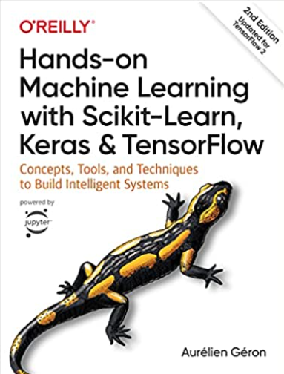
Referências
GÉRON, Aurélien. Hands-On Machine Learning with Scikit-Learn, Keras, and Tensorflow: Concepts, Tools, and Techniques to Build Intelligent Systems. Sebastopol: O'Reilly Media; 3nd ed. 2022.
Imagem: Amazon.

Slide 69
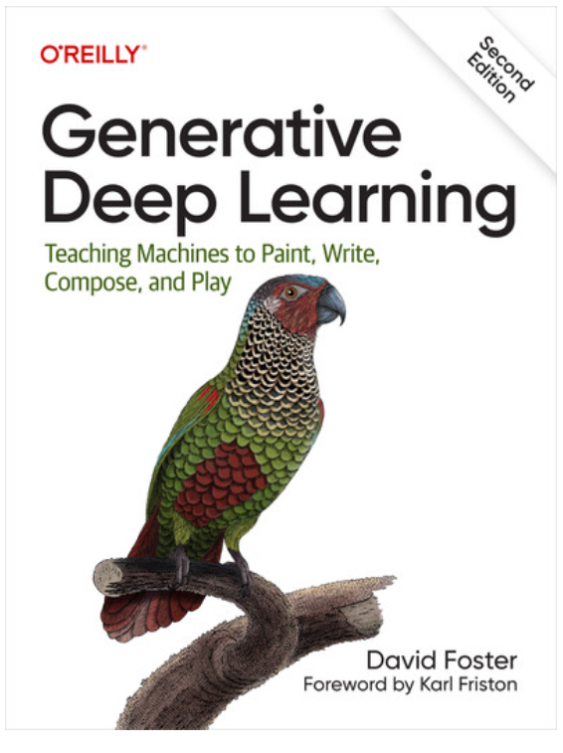
Referências
FOSTER, David. Generative Deep Learning. O'Reilly Media; 2nd ed. 2023.
Imagem: Amazon.

